Slide 1
Rekodavi
Tilakatsaus 8.4.21

Slide 2
Viime palaverin jälkeen olemme...
Julkaisseet ensimmäisen version projektisuunnitelmasta ja vaatimusmäärittelystä.
Koodaamisen kanssa ollaan jo hyvässä vauhdissa ja muutoksiakin on tehty.
Tehty: taulukon otsikon värit muutettu ja tallennusominaisuus (.png, .xlsx, .csv) kuvaajille.
Kirjautumisominaisuus aloitettu, meillä on nyt pääsy peda.netin kehitysympäristöön.
Käyttöliittymäkuvia on tehty.

Slide 3
Seuraavaan palaveriin mennessä aiomme...
Jatkaa sovelluksen kehittämistä vaatimusmäärittelyn pohjalta.

Slide 4
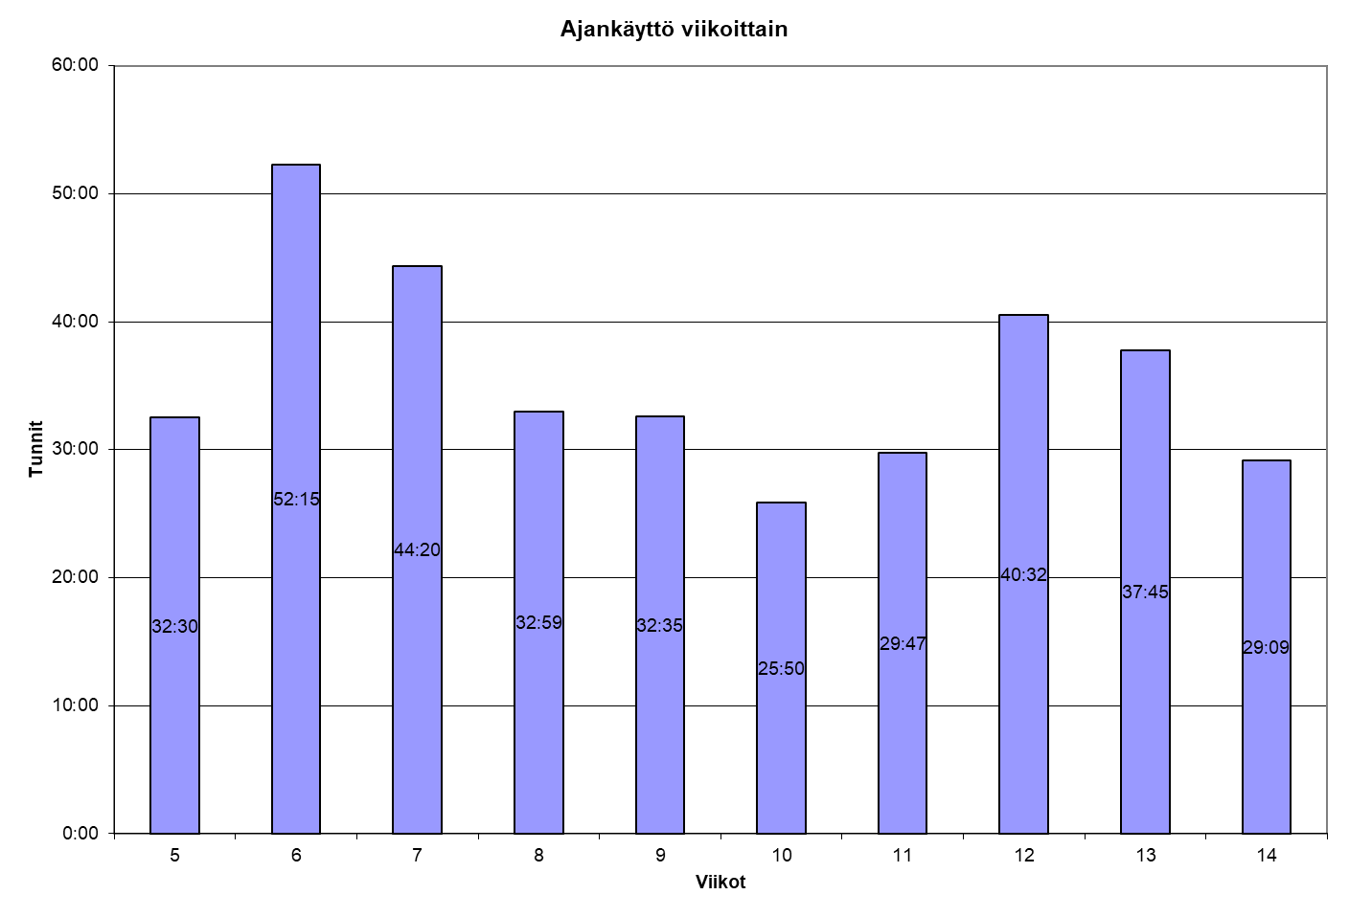
Ajankäyttö
Kokonaisuudessa projektiryhmäläisillä mennyt aikaa noin 358 tuntia, josta 287 varsinaiseen projektiin.

Slide 5
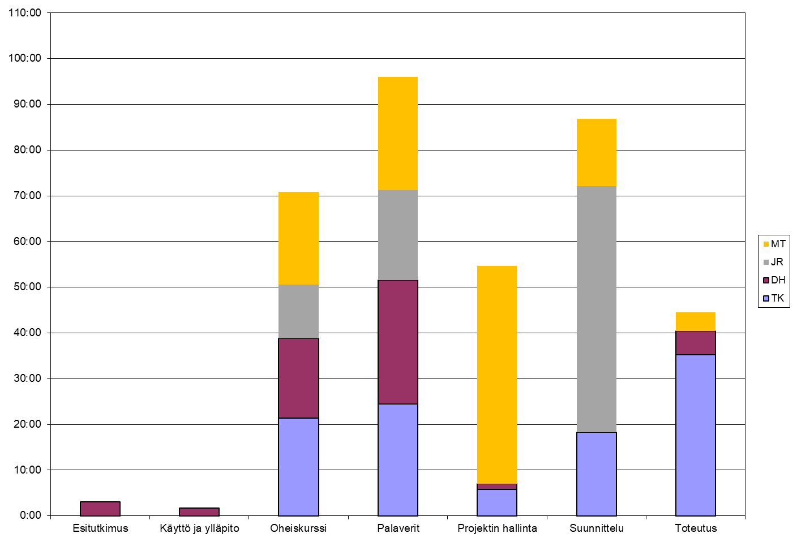

Slide 6
